Slide 1

미니 프로젝트 발표
아이들이조
류동균, 김호경, 강인구, 김성민, 이원진

Slide 2
목차
게임 플레이 영상
프로젝트 개요
팀원 소개
주요 기능 및 특징

Slide 3
게임 플레이 영상
주요 장면: 퍼즐 배치 - 특수 블록 조합 - 스테이지 클리어

Slide 4
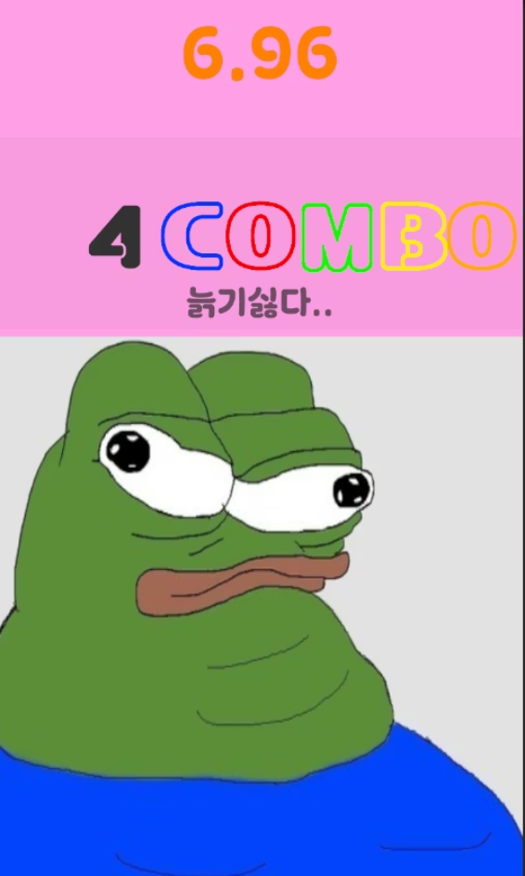
미니 프로젝트_팀원 소개 카드게임
장르: 모바일 퍼즐
개발 기간: 6/30~7/4 (5일)
목표: 간단한 게임 제작으로 협업 능력 개발

Slide 5



주요 기능 및 특징
맞춤형 난이도
몰입형 사운드
최적화된 UI
사용자 실력에 따라 자동 조정되는 난이도 시스템
퍼즐 진행에 따라 변화하는 인터랙티브 배경음악
한 손 조작에 최적화된 직관적 인터페이스

Slide 6
스크립트
GameManager(사운드)
if (!instance.bgmAudioSource.isPlaying)
{
instance.bgmAudioSource.clip = normalBGM;
instance.bgmAudioSource.loop = true;
instance.bgmAudioSource.volume = 0.3f;
instance.bgmAudioSource.Play();
}
else if (instance.bgmAudioSource.clip == warningBGM)
{
instance.bgmAudioSource.Stop();
instance.bgmAudioSource.clip = normalBGM;
instance.bgmAudioSource.loop = true;
instance.bgmAudioSource.volume = 0.3f;
instance.bgmAudioSource.Play();
게임 흐름에 맞춘 배경 음악 제어
게임 시작 시 normalBGM을 설정하고 재생합니다.
씬 재로드나 warningBGM 상태일 경우에도
정상 BGM으로 복구하여 일관된 사운드를 재생합니다.
void Start()
{
bgmAudioSource = GetComponent<AudioSource>();
if (bgmAudioSource != null)
{
bgmAudioSource.clip = normalBGM;
bgmAudioSource.loop = true;
bgmAudioSource.volume = 0.3f;
bgmAudioSource.Play();

Slide 7
스크립트
GameManager(사운드)
void Update()
{
switch (progress)
{
case GameProgress.StartGame:
if (time <= 10f && !isWarningBGMPlaying)
{
bgmAudioSource.Stop();
bgmAudioSource.clip = warningBGM;
bgmAudioSource.volume = 0.2f;
bgmAudioSource.Play();
isWarningBGMPlaying = true;
}
else if (time > 10f && isWarningBGMPlaying)
{
bgmAudioSource.Stop();
bgmAudioSource.clip = normalBGM;
bgmAudioSource.Play();
isWarningBGMPlaying = false;
}
break;
case GameProgress.Failed:
if (bgmAudioSource.isPlaying)
{
bgmAudioSource.Stop();
남은 시간과 상태에 따라 바뀌는 BGM 제어
게임 시간이 10초 이하로 줄어들면 warningBGM으로 전환되어 긴장감을 높입니다.
다시 시간이 회복되면 normalBGM으로 돌아가 플레이 흐름을 안정시킵니다.
게임이 실패 상태로 전환되면, BGM을 즉시 정지시켜 종료 상황을 명확하게 전달합니다.

Slide 8
스크립트
GameManager(시간 색깔 변경)
timeTxt.text = time.ToString("N2");
if (time <= 5f)
{
timeTxt.color = Color.red;
}
else if (time < 10f)
{
timeTxt.color = new Color(1f, 0.5f, 0f);
}
else
{
timeTxt.color = Color.black;
}
남은 시간에 따라 변하는 타이머 색상
남은 시간이 5초 이하일 경우 타이머 색상을 빨간색으로 바꿔 위기감을 전달합니다.
5~10초 사이에는 주황색, 그 외에는 검정색으로 표시되어 상황의 여유 정도를 나타냅니다.
텍스트는 ToString("N2")을 사용해 소수점 둘째 자리까지 깔끔하게 표시됩니다.

Slide 9
스크립트 - Board
움짤
카드 배치 연출 설명
카드가 한 장씩 순서대로 배치됩니다.
화면 아래에서 빠르게 날아 올라와, 지정된 위치에 부드럽게 착지합니다.
배치 도중에는 카드를 클릭할 수 없으며, 모든 카드가 자리 잡은 후 게임이 시작됩니다.

Slide 10
스크립트 - Board
private void Awake()
{
cardTotalTime = cardTime * (cardCnt - 1) + 1.0f;
}
void Start()
{
int[] arr = { 1, 1, 2, 2, 3, 3, 4, 4, 5, 5, 6, 6 };
for (int i = arr.Length - 1; i > 0; i--)
{
int j = UnityEngine.Random.Range(0, i + 1);
(arr[i], arr[j]) = (arr[j], arr[i]);
}
for (int i = 0; i < cardCnt; i++)
{
cardGO.Add(Instantiate(card, this.transform));
float x = (i % 4) * 1.4f - 2.1f;
float y = (i / 4) * 1.4f - 3.0f;
endV2.Add(new Vector2(x, y));
cardGO[i].transform.position = new Vector2(0f, -5f);
startV2.Add(cardGO[i].transform.position);
startRot.Add((float)i * 10 - 45f);
cardGO[i].transform.Rotate(0f, 0f, startRot[i]);
Card tmpCard = cardGO[i].GetComponent<Card>();
tmpCard.Setting(arr[i]);
tmpCard.anim.speed = 0f;
tmpCard.backSprite.sortingOrder = 20 - i;
tmpCard.backCanvas.sortingOrder = 20 - i;
}
endV2.Reverse();
startV2.Reverse();
}
카드 초기 세팅
카드 짝 배열을 무작위로 섞어 저장합니다.
시작 위치는 아래, 회전은 카드마다 다르게 설정합니다.
각 카드의 배치 위치, 시작 위치, 회전 각도를 배열에 저장합니다.
겹쳐지는 카드가 자연스럽게 보이도록 출력 순서를 조정했습니다.

Slide 11
스크립트 - Board
void Update()
{
if (lerpTime >= 0.0f)
{
lerpTime += Time.deltaTime;
for (int i = 0; i < cardCnt; i++)
{
int tmpI = cardTime == 0.0f ? cardCnt : (int)(lerpTime / cardTime);
if (tmpI < i) return;
float tmpLerpTime = lerpTime - cardTime * i;
float t = Mathf.Clamp01(tmpLerpTime);
float easedOut = 1 - Mathf.Pow(1 - t, 2);
cardGO[i].transform.position = Vector2.Lerp(startV2[i], endV2[i], easedOut);
float angleOffset = Mathf.Lerp(0f, 720f - startRot[i], easedOut);
float nextZ = startRot[i] + angleOffset;
cardGO[i].transform.rotation = Quaternion.Euler(0f, 0f, nextZ);
}
if (lerpTime > cardTotalTime)
{
lerpTime = -1f;
for (int i = 0; i < cardCnt; i++)
{
cardGO[i].GetComponent<Card>().anim.speed = 1.0f;
cardGO[i].GetComponent<Card>().cardState = Card.CardState.Ready;
}
}
}
}
카드 이동 및 회전
각 카드는 일정 시간 간격(cardTime)으로 차례대로 이동합니다.
위치와 회전은 보간을 사용하고, Ease-out 곡선을 적용했습니다.
카드 배치가 끝나면 애니메이션이 실행되고, 클릭 가능 상태로 변경됩니다.
이후 Update() 내용은 실행되지 않습니다.

Slide 12

팀원 소개
류동균
PM, QA
김호경
엔지니어
강인구
아트 디렉터
김성민
사운드 디렉터
이원진
어

Slide 13

감사합니다

